Slide 1

BIOZAR 2026
L'Agrobusiness Bio-Régénératif à Madagascar
DOSSIER D'INVESTISSEMENT STRATÉGIQUE

Slide 2

UN MARCHÉ EN PLEINE MUTATION
10x
Demande en Produits Bio
Forte croissance de la demande B2B (Nosy Be / Diego Suarez) pour des standards de qualité européenne.

Slide 3

L'Ingénierie BIOZAR
Réduire les coûts, Maximiser le rendement

Slide 4





NOS 3 AVANTAGES COMPÉTITIFS
Nutrition Active (TCO)
Énergie Solaire
Berkeley Express
Thé de Compost Oxygéné autoproduit : Croissance boostée et immunité naturelle des plantes.
Pompage et irrigation 100% autonomes. Suppression totale des coûts de carburant.
Compostage ultra-rapide (18 jours). Régénération continue de la fertilité des sols.

Slide 5
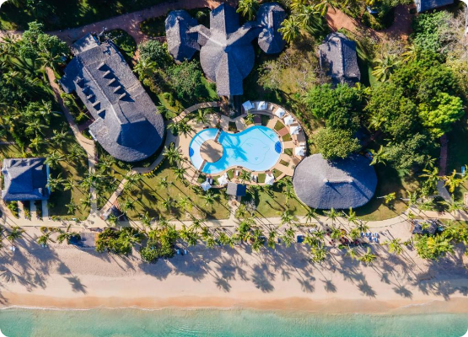
CIBLE PREMIUM : HÔTELLERIE NOSY BE
•
Segment Grade A : Contrats annuels avec les resorts de luxe.
•
Logistique dédiée : Livraison fraîcheur J+0.
•
Volume Garanti : Sécurisation de 60% de la production par pré-achat.

Slide 6
STRUCTURE DE COÛT DISRUPTIVE
Indicateur | Agriculture Conventionnelle | Modèle BIOZAR 2026
Coût Engrais / kg | 800 Ar (Importé) | 50 Ar (Autoproduit)
Énergie Irrigation | Variable (Diesel/JIRAMA) | 0 Ar (Solaire)
Marge Brute | ~25% | > 50%

Slide 7


PROJECTION DES REVENUS MENSUELS
Hôtellerie (Grade A)
Abonnés (Grade B)
Vente Directe / Bazar
Seuil de Rentabilité atteint à 285 kg / mois

Slide 8
FEUILLE DE ROUTE 2026
T1 2026
T2 2026
T3 2026
T4 2026
Infrastructure Solaire & Berkeley
Lancement Contrats Hôteliers
Extension à 500 kg / mois
Ouverture Hub Antsiranana

Slide 9
— La Vision BIOZAR
“
"Le futur de l'agrobusiness malgache n'est pas dans l'importation de chimie, mais dans la valorisation intelligente de notre écosystème par l'ingénierie bio."
— La Vision BIOZAR

Slide 10
Investissons Ensemble
Scalabilité • Rentabilité • Impact Local
BIOZAR 2026 - Région DIANA contact@biozar.mg | +261 34 XX XXX XX

Slide 11


IMAGE SOURCES
https://cdn.faire.com/fastly/cc70d18912dd6404f07fe57b3f9c0a173c2ce0369840b98db66d2b01f470c7d6.png?bg-color=FFFFFF&canvas=720:720&dpr=1&fit=bounds&format=jpg&height=720&width=720
Source: www.faire.com
https://cf.bstatic.com/xdata/images/hotel/max1024x768/826870216.jpg?k=2b43ff9bec6a1e9ed790331cfa40389f69a2856c78395ae239302b30a8e5390b&o=
Source: www.booking.com

